Slide 1


Java 8 and Jackson
Conceive Design Implement Operate
Giảng viên: Nguyễn Nghiệm

Slide 2

Agenda
Lambda
JSON
Jackson API
Stream API

Slide 3
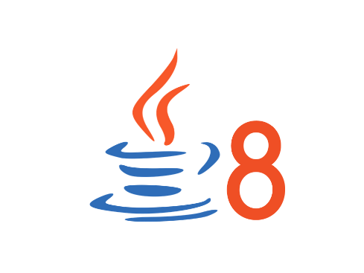
Java 8 New Features
Lambda Expression
Stream API
forEach()
Default Method
Reference Method
Date & Time API
Lambda Expression
Kỹ thuật lập trình mới, đơn giản
Stream API
Tăng cường xử lý Collection
forEach()
Duyệt Collection, Map
Default & Static Method
Cho phép viết mã trong interface và đơn giản hóa implements interface
Reference Method
Tham chiếu phương thức
Date & Time API
Đơn giản hóa xử lý Date và Time

Slide 4
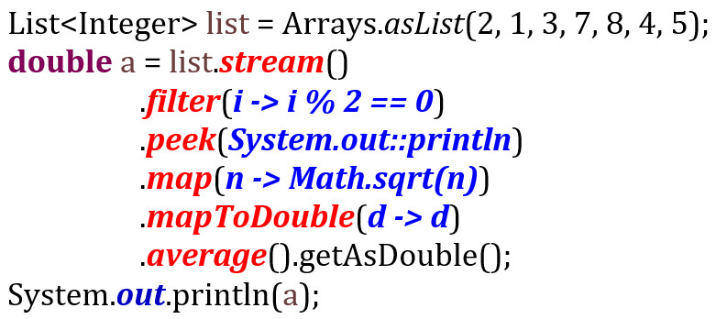
Case Study

Slide 5

Lambda Expression

Slide 6
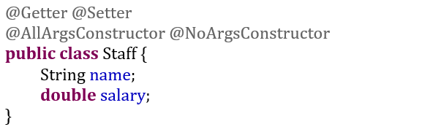
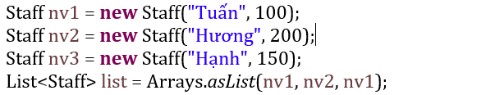
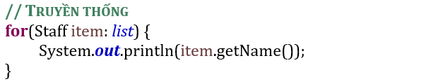
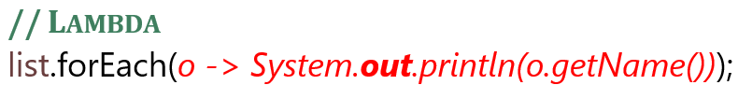
Traditional vs Lambda (1)

Slide 7
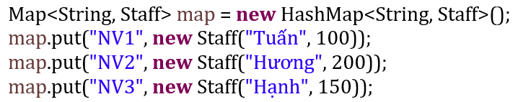
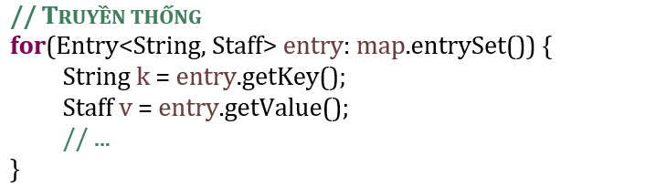

Traditional vs Lambda (2)
Staff

Slide 8
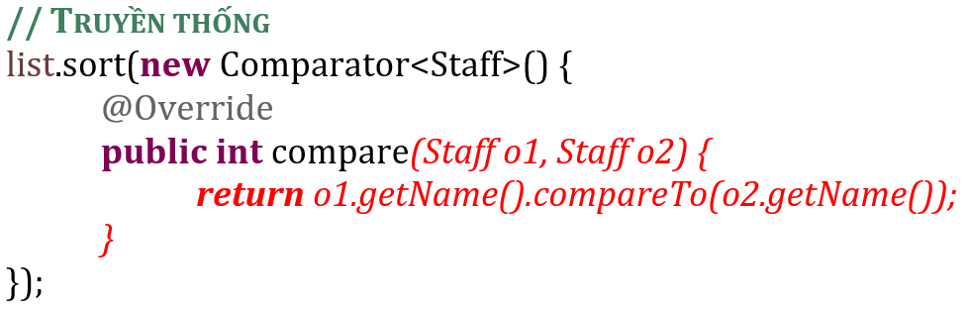
Traditional vs Lambda (3)
List<Staff>

Slide 9
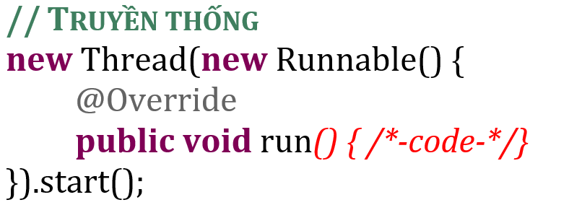
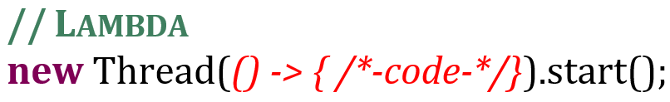
Traditional vs Lambda (4)

Slide 10
Lambda Expression Summary
Collection<T>.forEach(Consumer<T>)
Consumer<T>.accept(T) =>list.forEach(a –> {…})
Map(K, V).forEach(BiConsumer<K, V>)
BiConsumer<K, V>.accept(K, V) => map.forEach((k, v) –> {…})
List<T>.sort(Comparator<T>)
Comparator<T>.compare(T, T) => list.sort((o1, o2) –> {…})
Thread(Runnable)
Runnable.run() => new Thread(() –> {…})
Nhận xét: tham số của các phương thức forEach(), sort(), new Thread() là các interface chỉ chứa duy nhất 1 phương thức trừu tượng. Vì vậy khi gọi các phương thức trên có thể truyền biểu thức lambda thay cho đối tượng được tạo ra từ các interface đó.

Slide 11
What is Lambda Expression?
([parameters]) -> {method body}
A Java lambda expression is an anonymous method that can be created without belonging to any class. Instead, it is used to implement a method defined by a function interface (this interface contains one — and only one — abstract method but also can contain multiple default and static methods)
Biểu thức Lambda là phương thức nặc danh nhằm hiện thực mã nguồn phương thức của @FunctionalInterface (chỉ khai báo duy nhất một phương thức trừu tượng)

Slide 12
Functional Interface
@FunctionalInterface
public interface MyFuncInter{
T0 m1(T1 a, T2 b);
default Y m2(){…}
static Z m3(){…}
}
@FunctionalInterface chỉ để đảm bảo interface chỉ chứa một phương thức trừu tượng duy nhất, ngược lại sẽ nhận được thông báo lỗi tại thời điểm dịch
Traditional
Lambda
MyFuncInter obj = new MyFuncInter(){
pubic T0 m1(T1 a, T2 b){…}
};
MyFuncInter obj = (a, b) -> {…};

Slide 13
Lambda Expression Syntaxes
(a1, a2…) -> {code block}
Parameters
Body
0
()
N
{multi code lines}
1
(a1) or a1
1
{one code line}
or
one code line
N
(a1, a2…)

Slide 14
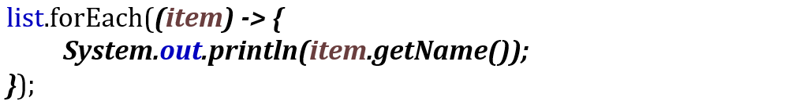
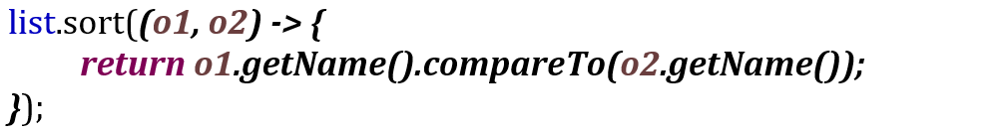
Lambda Example

Slide 15

Notes:
forEach
Sort
@FunctionalInterface & Lambda

Slide 16
Stream API

Slide 17
What is Stream?
Stream (giới thiệu từ Java 8) bao bọc bên trong nó một tập hợp (collection) hoặc mảng (array).
Stream cung cấp các phương thức tăng cường xử lý các phần tử bên trong nó với kỹ thuật lập trình Lambda.
Các operations thường dùng
Duyệt: forEach()
Lọc: filter()
Chuyển đổi: map(), mapToDouble(), mapToInt(), mapToLong()
Tích lũy: reduce()
Tổng hợp: sum(), count(), min(), max(), average()
Kiểm tra: allMatch(), anyMatch(), noneMatch()…
…

Slide 18
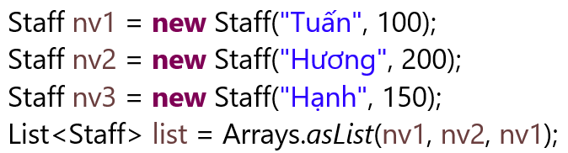


Creating Stream

Slide 19
Stream Processing Operations
Stream<X>
Stream<Y>
Stream<Z>
Return
Source
Operation 1
Operation N
Terminal Operations
Intermidiate Operations
Array
Collection
forEach()
collect()
reduce()
sum()
count()
min()
max()
average()
allMatch()
anyMatch()
noneMatch()
map()
filter()
sorted()
peek()
mapToDouble()
mapToInt()
mapToLong()
limit()
distinct()

Slide 20
Stream Processing Operations Example
Stream<Integer>
Stream<Integer>
Stream<Integer>
Intermidiate
Operations
Stream<Double>
DoubleStream

Slide 21
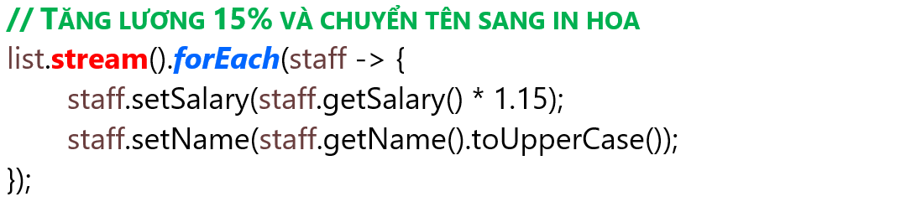
Stream<T>.forEach(T -> {…})
Stream<T>.forEach(item -> {…}) được sử dụng để duyệt các phần tử trong Stream

Slide 22
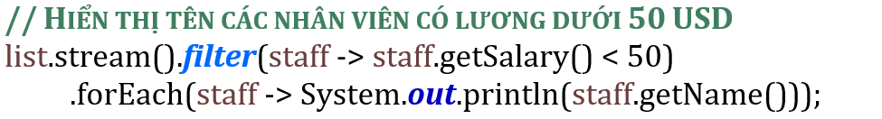
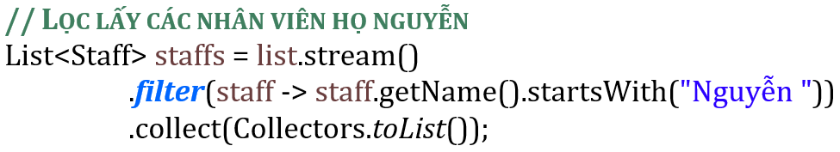
Stream<T>.filter(T -> boolean)
Stream<T>.filter(a -> boolean) được sử dụng để lọc lấy các phần tử thỏa mãn điều khiện nào đó.
Stream<T>.collect(Collector) thực hiện việc thu thập các phẩn tử kết quả trong Stream.

Slide 23
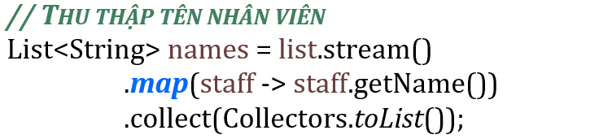
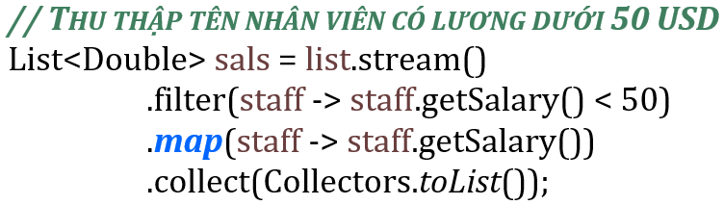
Stream<T>.map(T -> R)
Stream<T>.map(T -> R) được sử dụng để chuyển đổi một phần tử đầu vào (T) thành một phần tử đầu ra (R)

Slide 24
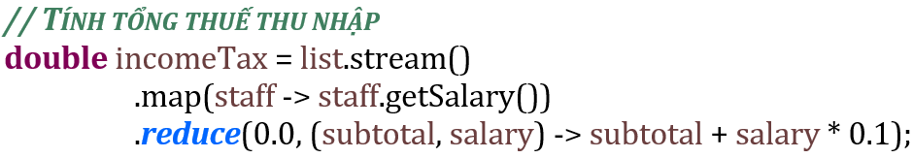
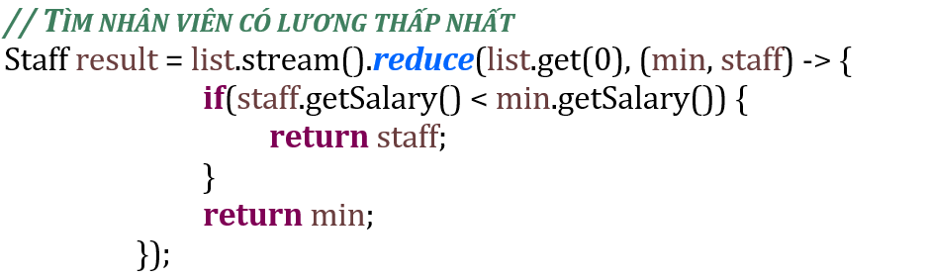
Stream<T>.reduce(T, (T, T) -> T)
Stream<T>.reduce(initial, (temp, item) -> newTemp) được sử dụng để tính giá trị tích lũy từ các phần tử trong Stream.

Slide 25
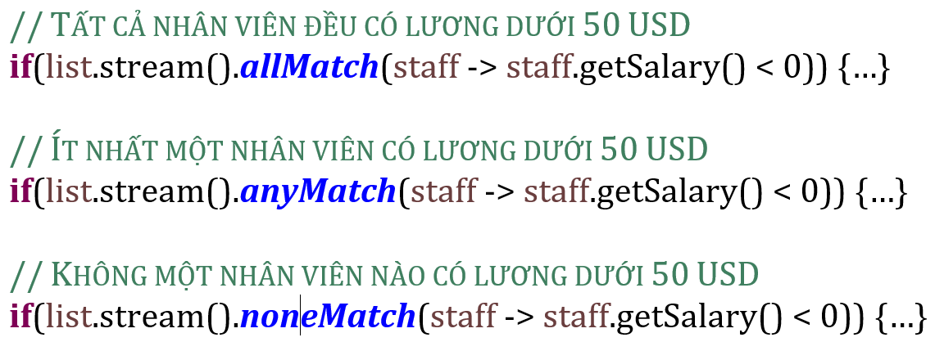
Stream<T>.<x>Match(T -> boolean)
allMatch(), anyMatch() và noneMatch() được sử dụng để kiểm tra các phần tử bên trong Stream có thỏa mãn điều kiện nào đó hay không?
50
50
50

Slide 26
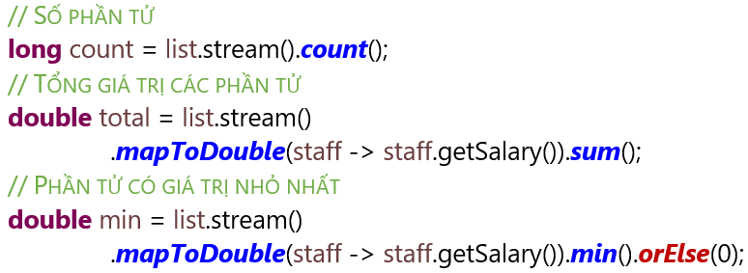
Aggrigation
Ngoại trừ count() thì sum(), min(), max(), average() đều được thực hiện trên các số. Vì vậy cần chuyển đổi sang <Number>Stream trước khi thực hiện.
Stream<T>.mapToDouble(): DoubleStream
Stream<T>.mapToInt(): IntegerStream
Stream<T>.mapToLong(): LongStream

Slide 27
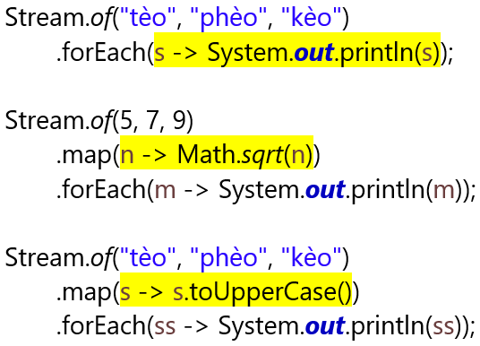
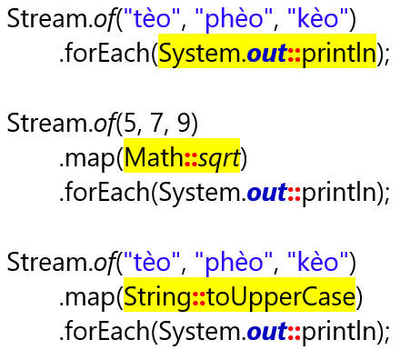
Reference Method
Biểu thức Lambda có thể tham chiếu đến phương thức cùng cú pháp hoặc gọi phương thức cùng kiểu.

Slide 28
Notes:
Filter, map, reduce, peek, aggregation

Slide 29
JSON

Slide 30
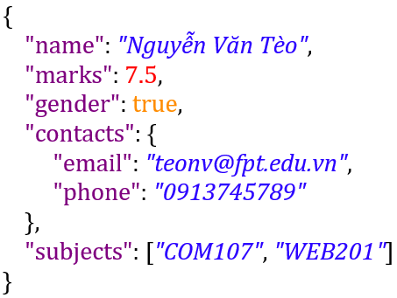
What is JSON?
JavaScript Object Notation (JSON) is a standard text-based format for representing structured data based on JavaScript object syntax. It is commonly used for transmitting data in web applications.
JSON là chuẩn mô tả dữ liệu theo cú pháp đối tượng JavaScript nhằm lưu trữ và trao đổi giữa các ứng dụng.
Cú pháp (key=value):
Key là chuỗi (“)
Value có thể là
Chuỗi (string)
Số (number)
Boolean
Mảng (array)
JSON (object)

Slide 31
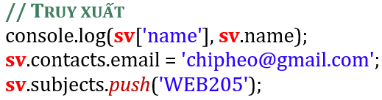
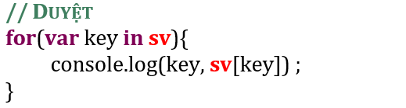
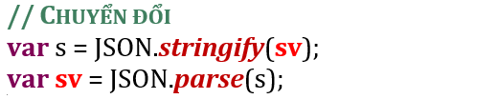
Working with JSON in JavaScript?
var sv =

Slide 32
Notes:
Read/write property
For(in)
String <=> Object

Slide 33
Jackson

Slide 34
What is Jackson?
Other Systems
Jackson
Java Objects
JSON
Read: JSON -> Java Objects
Write: Java Object -> JSON

Slide 35
ObjectMapper API
Reading: JSON String -> Java Object
readTree(source): JsonNode
readValue(source, Class<T>): T
Source:
String/byte[]
Reader/InputStream/File/URL
Writing: Java Object -> JSON String
writeValueAsBytes(Object): byte[]
writeValueAsString(Object): String
writeValue(source, Object)
Source
Writer/OutputStream/File
writerWithDefaultPrettyPrinter().writeValueAsString(Object)

Slide 36
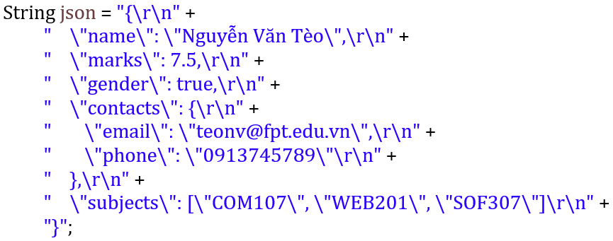
Reading: JSON String -> JsonNode

Slide 37
JSON => Java Object

Slide 38
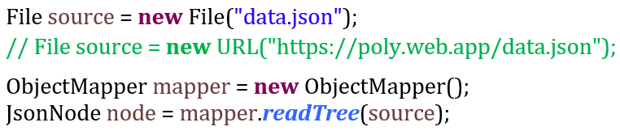
Reading: JSON String -> JsonNode
data.json

Slide 39
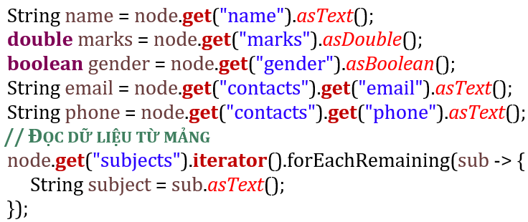
JsonNode API
Đọc một node: JsonNode.get(key): JsonNode
Chuyển đổi kiểu dữ liệu thích hợp: JsonNode.asType(): Type
Đọc mảng: JsonNode.iterator(): Iterator<JsonNode>

Slide 40

Notes:
readTree, readValue from String, File, URL => JsonNode
Bóc tách dữ liệu từ JsonNode

Slide 41
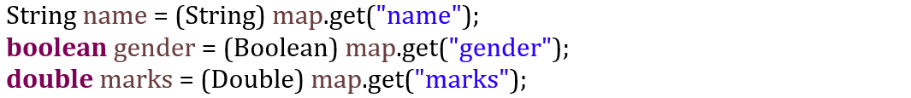
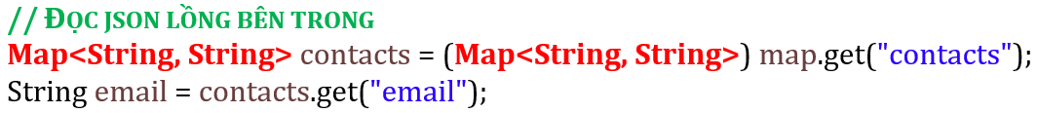
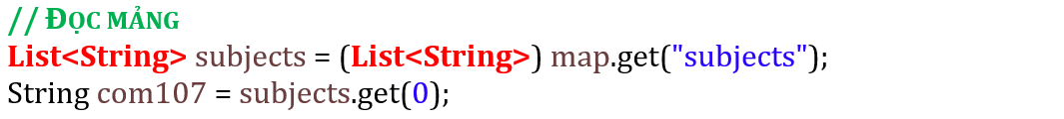
Reading: JSON String -> Map<String, Object>
String/byte[]
File/InputStream/Reader/URL

Slide 42
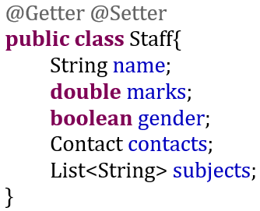
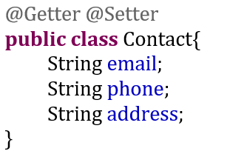

Reading: JSON String -> Java Plain Object

Slide 43
Java Object => JSON

Slide 44
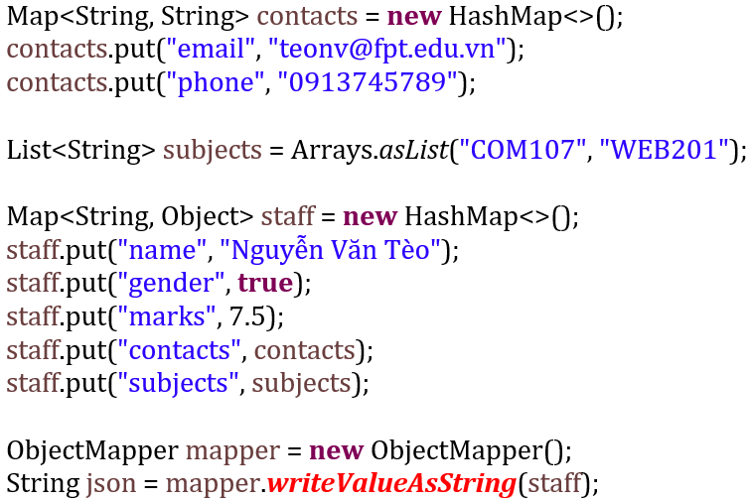
Writing: Map -> JSON String

Slide 45
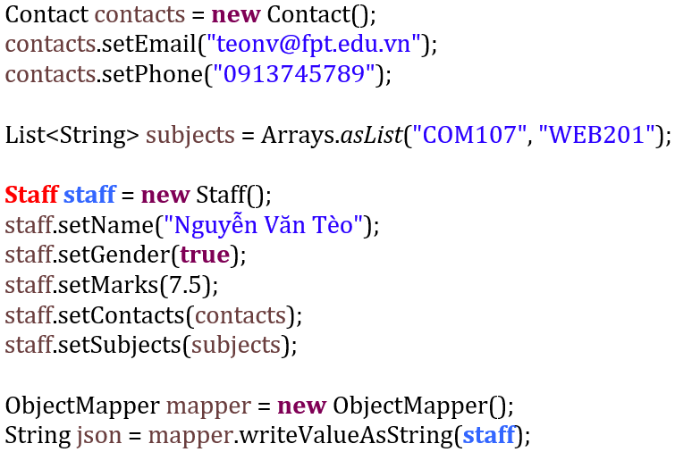
Writing: Staff -> JSON String

Slide 46
Notes:
ReadValue => Map, Plain Java Object
Write Object => String, File
https://mdn.github.io/learning-area/javascript/oojs/json/superheroes.json

Slide 47

Summary
Lambda Expression
Stream API
Filter()
Map()
Reduce()
allMatch()/anyMatch()/noneMatch()
JSON
Jackson API
JsonNode
Jackson with Map
Jackson with Plain Object

Slide 48


Slide 49
Lab
https://mdn.github.io/learning-area/javascript/oojs/json/superheroes.json
Xây dựng các class mô tả dữ liệu JSON
Đọc dữ liệu JSON với các lớp mô tả
Ghi JSON đọc được vào file

